Slide 2
Chăm sóc cây táo
Nêu cách cộng 9 với một số?
Nêu cách cộng 8 với một số?
9+2=
11
8+3=
11
9+6=
15
8+5=
13
9+8=
17
8+6=
14
9+9=
18
8+8=
16
7+ =10
6+ =10
3
4

Slide 3
Thứ Năm ngày 21 tháng 10 năm 2021

Slide 5
7 + 5 = ?
12
Tính
2 đơn vị
1 chục
12

Slide 6
7 + 5 = ?
12
Gộp cho đủ chục
7 +
7 + 3 = 10
5
3
2
10 + 2 = 12
Cộng với số còn lại
Vì sao tách 3
ở số sau?

Slide 7
6 + 5 = ?
11
Tính
1 đơn vị
1 chục
11

Slide 8
6 + 5 = ?
11
Gộp cho
đủ chục
6 +
6 + 4 = 10
5
4
1
10 + 1 = 11
Cộng với số còn lại
Vì sao tách 4
ở số sau ?

Slide 9
Cách cộng các số qua 10 trong phạm vi 20
9 cộng với một số
9 cộng 1 rồi cộng với một số
8 cộng với một số
8 cộng 2 rồi cộng với một số
7 cộng với một số
7 cộng 3 rồi cộng với một số
6 cộng với một số
6 cộng 4 rồi cộng với một số
Gộp lại cho đủ chục rồi cộng với số còn lại

Slide 11
1
Số?
?
4
a)
3
?
7 + 4 = 7 + …. + 1
b)
6 + 5 = 6 + …. + 1
?
1
3
?
?
3
4
7 + 7 = 7 + …. + 4
6 + 6 = 6 + …. + 2

Slide 12
2
Tính nhẩm
7 + 4
7 + 5
6 + 6
7 + 6
6 + 5
7 + 7

Slide 13
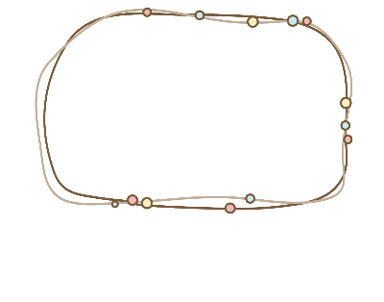
12
7+4=
7+6=
11
7+5=
6+5=
2
13
11
Truyền điện
12
6+6=
7+7=
14
Hoan hô!
Các bạn thật tuyệt vời!

Slide 14
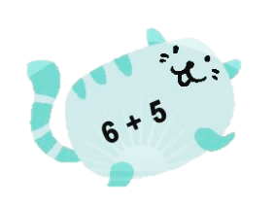
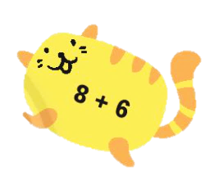
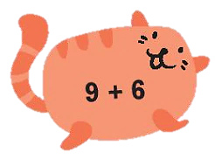
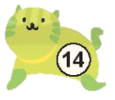
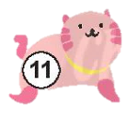
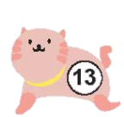
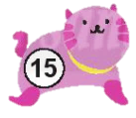
3
Tính để tìm mèo con cho mèo mẹ
Notes:
Kích vào mèo mẹ để tìm mèo con

Slide 15
4
Viết phép tính (theo mẫu)
+ = 14
= 14
9
5
5
+
9
So sánh kết quả của
2 phép tính trên
9 + 5 = 5 + 9

Slide 16
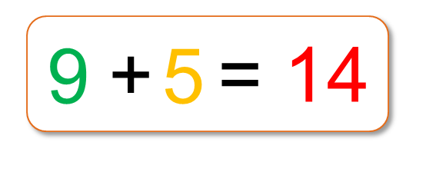
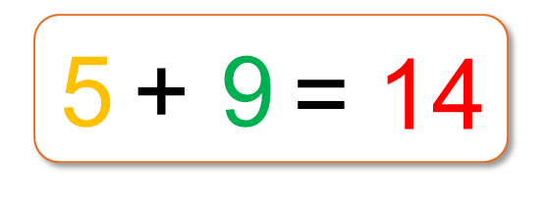
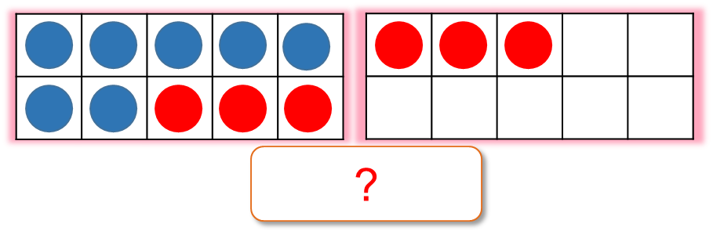
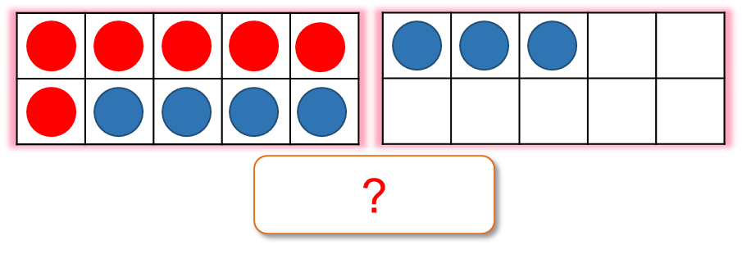
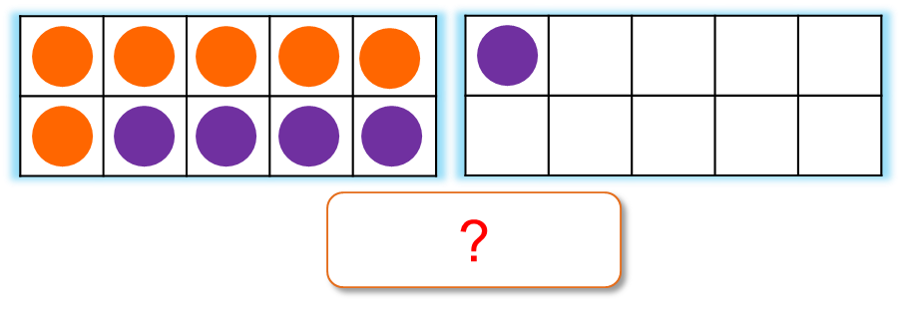
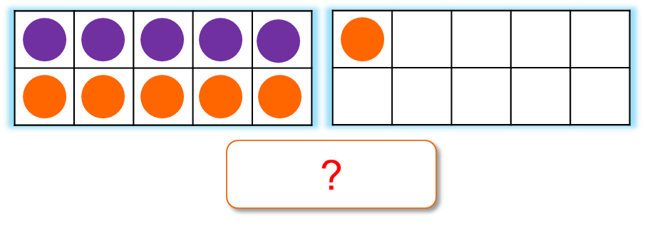
4
Viết phép tính (theo mẫu)
Mẫu
a)
b)

Slide 17
4
Viết phép tính (theo mẫu)
a)
7 + 6 = 13
?
6 + 7 = 13
?
7 + 6 = 6 + 7

Slide 18
4
Viết phép tính theo mẫu
a)
6 + 5 = 11
?
?
5 + 6 = 11
6 + 5 = 5 + 6

Slide 19
5
Tính nhẩm
4 + 9
3 + 8
8 + 9
7 + 8
5 + 7
6 + 7

Slide 20
1
2
3
4
5
6
Bắt đầu
4 + 9
7 + 8
3 + 8
5 + 7
8 + 9
6 + 7

Slide 21
Chúc mừng các bạn đã hoàn thành trò chơi
1
2
3
4
5
6
8 + 9
3 + 8
4 + 9
7 + 8
5 + 7
6 + 7
= 17
= 11
= 13
= 15
= 12
= 13
Notes:
Kích vào li để hiện phép tính. Kích vào phép tính hiện kết quả

Slide 22
6
=
>
5 + 7
?
5 + 8
?
8 + 3
…
7 + 5
…
>
?
=
13
11
<
<
=
9 + 2
?
3 + 9
6 + 8
?
8 + 6
…
…
11
12

Slide 23
7
Hai đĩa nào có tổng số quả chuối là 12?
8
6
7
A
B
C
8 cộng mấy bằng 12?
5
6
4
D
E
G

Slide 25
Phân biệt 9, 8, 7, 6 cộng với một số
 | 9 cộng với một số | 8 cộng với một số | 7 cộng với một số | 6 cộng với một số
Giống nhau
Khác nhau
Gộp cho đủ chục rồi cộng với số còn lại
Tách 1 ở
số sau
Tách 2 ở
số sau
Tách 3 ở
số sau
Tách 4 ở
số sau

